Slide 1

PROYECTO CAPSTONE
Uso de Manifesto Project para identificar patrones comunes en
Programas de Gobierno para enfrentar la Corrupción
Por: J. Matías Bunster Raby
Profesora Guía: Dra. María Paz Raveau Morales
Enero 2025

Slide 2
AGENDA
Primera parte:
Planteamiento del problema
Segunda parte:
Hipótesis
Objetivo general/ Objetivos específicos
Datos y Metodología
EDA
Tercera parte:
Resultados
Cuarta parte:
Conclusiones
Limitaciones
Trabajo Futuro

Slide 3
1.Descripción del problema
Identificar patrones comunes entre países tomando como base los programas de gobierno de candidatos a la presidencia, que permita clasificarlos frente a la problemática común de la Corrupción.

Slide 4
1. Descripción del problema
En una elección presidencial, los programas de gobierno son meras declaraciones de intenciones de los candidatos.
Una vez que un candidato triunfa en una elección, la implementación del programa enfrenta diversos factores, como la realidad económica y política del país, y la necesidad de negociación legislativa.

Slide 5
2.1 Hipótesis y Objetivos
Objetivo específico 1
Analizar las variables del Manifesto Project relacionadas con la corrupción, y cómo estas se distribuyen en los programas de gobierno de los países
Objetivo específico 4
Visualizar coincidencias entre países: Construir heatmaps (mapas de calor) y redes de coincidencias para entender cuántas veces los países comparten un mismo clúster en diferentes períodos
Hipótesis
“Los programas de gobierno reflejan patrones comunes que permiten agrupar países en comunidades según sus prioridades temáticas, mostrando diferencias consistentes entre comunidades en términos de énfasis político”
Objetivo general
“Identificar patrones comunes en los programas de gobierno relacionados con la corrupción que permitan agrupar países en comunidades, analizando las diferencias y similitudes temáticas entre las comunidades a lo largo del tiempo”
Objetivo específico 2
Detectar comunidades de países: Aplicar técnicas de clustering para identificar comunidades de países en base a sus programas de gobierno y analizar su composición en diferentes períodos de tiempo
Objetivo específico 5
Caracterizar las comunidades en base a sus prioridades temáticas: Explorar si las comunidades detectadas reflejan diferencias estructurales relacionadas con características políticas, económicas o sociales
Objetivo específico 3
Calcular y visualizar las diferencias en las variables relacionadas con la corrupción y las áreas temáticas principales entre las comunidades detectadas

Slide 6
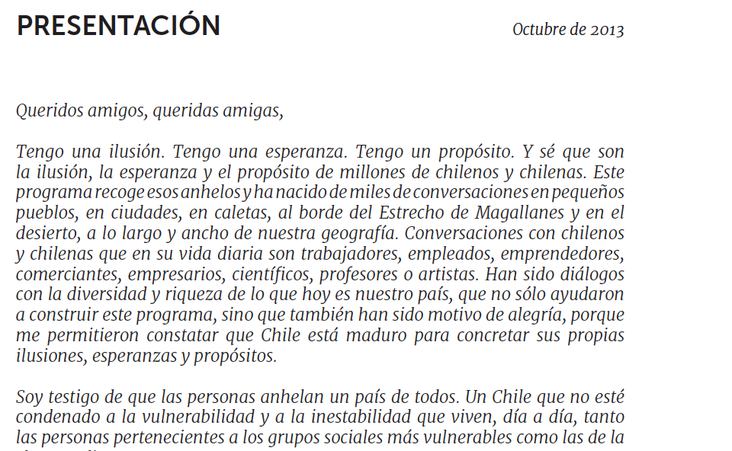
2.2 Descripción de los datos
Manifesto Project: analiza los programas de gobierno de los partidos políticos para estudiar sus preferencias políticas
Ejemplo de un manifesto:../MANIFESTO_PROJECT/155021_2013.pdf
El programa se separa en ‘quasi sentences’
A cada ‘quasi sentence’ se le asigna una etiqueta que indica una categoría

Slide 7
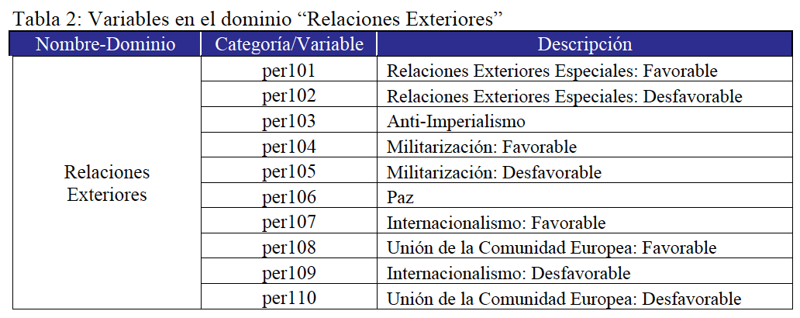
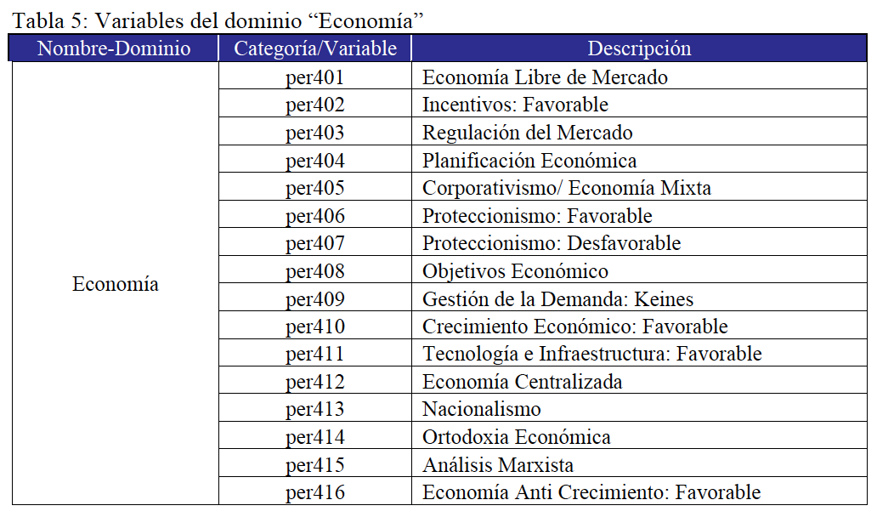
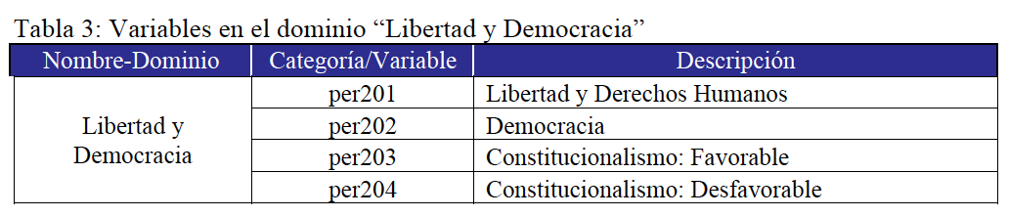
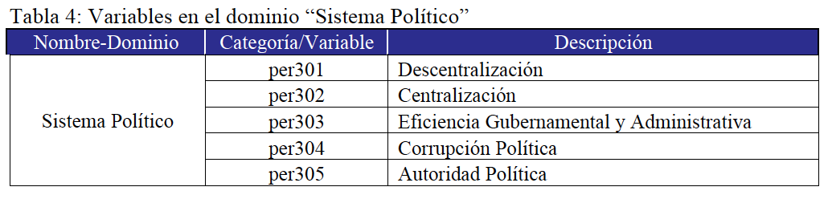
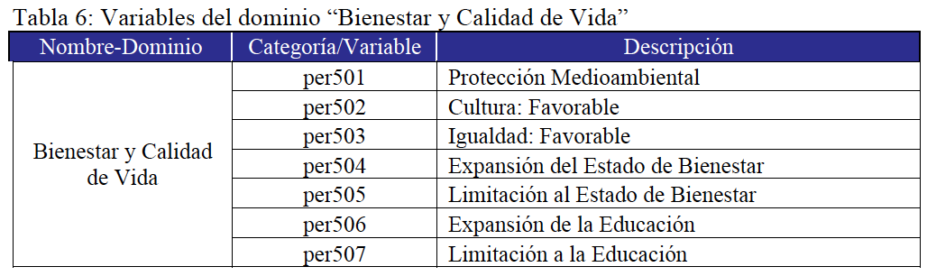
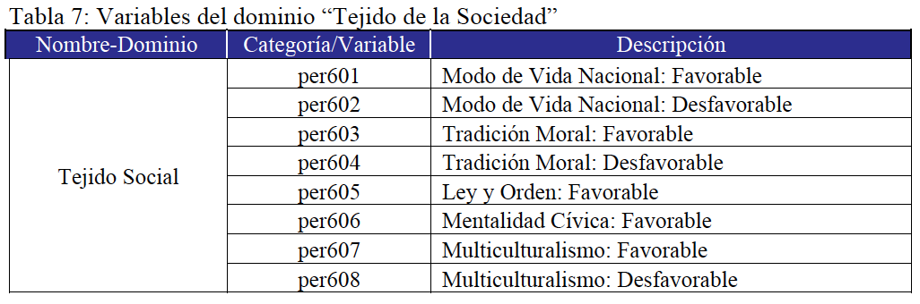
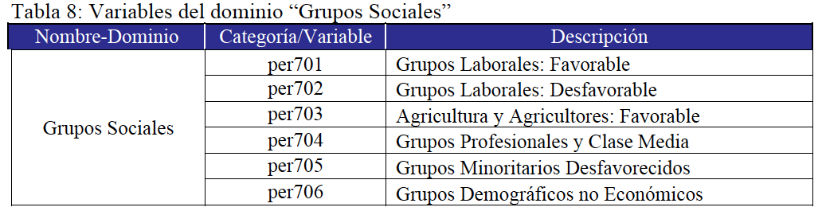
2.2 Descripción de los datos/ Manifesto Project (cont)
Categorías

Slide 8
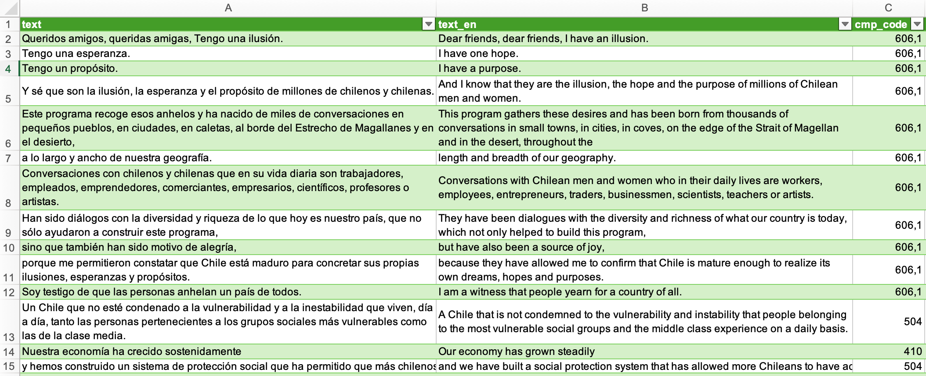
2.2 Descripción de los datos/ Manifesto Project (cont)
Nombre archivo : 155021_201311.csv
155980 : Identificador del partido político (155=Chile, 021=correlativo asociado a M. Bachelet)
2013 : Año de la elección
11 : mes de la elección
Etiqueta

Slide 9
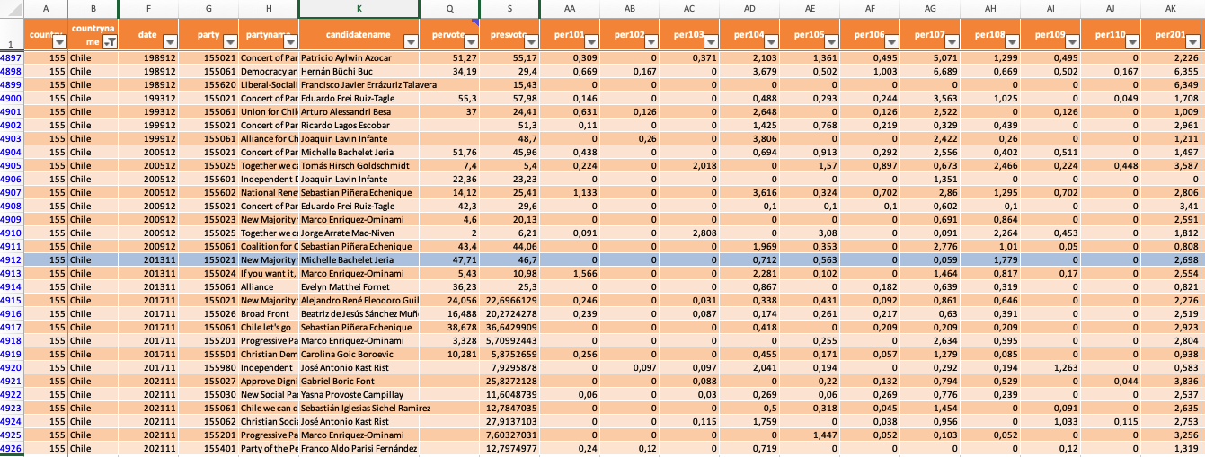
2.2 Descripción de los datos/ Manifesto Project (cont)
Una vez etiquetado el documento completo, se cuenta el total de etiquetas y se calcula el % para cada categoría. Esto, junto con otros datos, se registra en el dataset final en las variables ‘per’.
La suma de las variables ‘per’ de un programa de gobierno es 100%

Slide 10
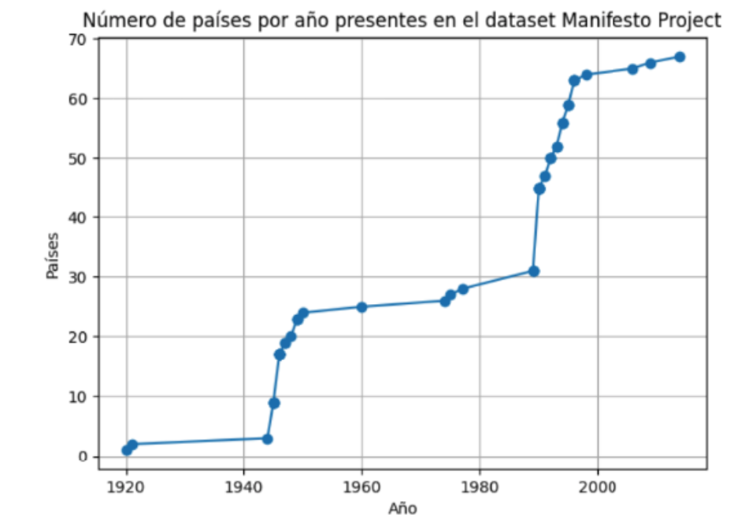
2.2 Descripción de los datos/ Manifesto Project (cont)
MPDataset_MPDS2024a.csv
5.151 filas (programas), 175 columnas
67 países
802 procesos eleccionarios
1.387 partidos políticos
Primer registro: Año 1920 (noviembre), país: Estados Unidos
Último registro: Año 2023 (junio), país: Montenegro

Slide 11
2.3 Análisis exploratorio
Dataset pre procesado por Manifesto Project
No hay valores NaN
Datos bien codificados
El foco estuvo en determinar si los datos son un reflejo de la realidad local (la que conocemos)

Slide 12
2.4 Metodología
Validar la calidad del dataset
Selección de variables para describir el fenómeno de la corrupción
Análisis y pre proceso
Clustering con K-MEANS
Matriz de coincidencias
Red y comunidades
Contrastar con un referente internacional

Slide 13
3. Resultados/ Calidad del dataset
Validaremos la calidad del dataset contrastándolo con la realidad de chile
Temas seleccionados
Orden y Corrupción
Pueblos originarios
Inmigración
Derechos Humanos

Slide 14
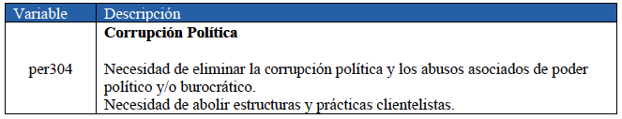
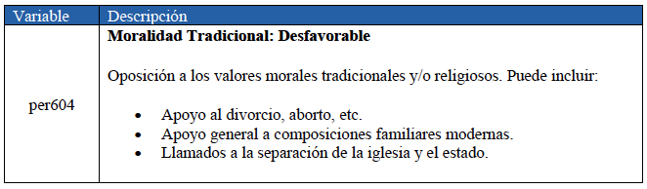
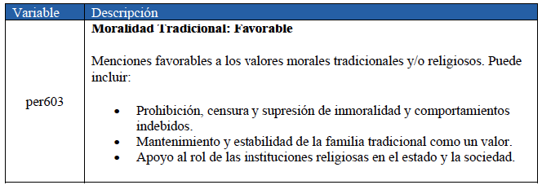
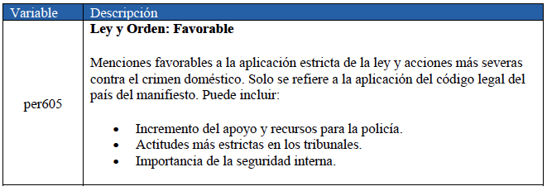
3. Resultados/ Selección de variables para análisis de programas de gobierno con foco en la corrupción

Slide 15
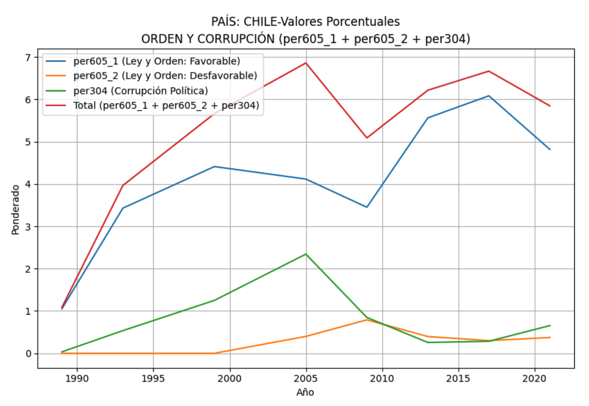
3. Resultados/ Calidad del dataset (cont)
Comentario:
Se puede apreciar claramente la importancia que ha ido adquiriendo este aspecto en Chile, variando desde 1,1 en 1989 a 5,2 en 2021 (4.8 veces). Esto ha sido impulsado por un fuerte aumento de las menciones en los programas presidenciales a dotar de mayores recursos a las policías y mayor rigurosidad en los tribunales.
Debe mencionarse el caso MOP-GATE (financiamiento ilegal de la política) en 2003 lo que es consistente con el aumento de la variable per304.
En forma similar, la variable per605_1 (Ley y Orden: Favorable), toma relevancia a partir de 2009 con aumentos en 2014 y 2015, coincidentemente con los escándalos de financiamiento irregular de la política (casos Penta y SQM), y “PacoGate” en 2017.

Slide 16
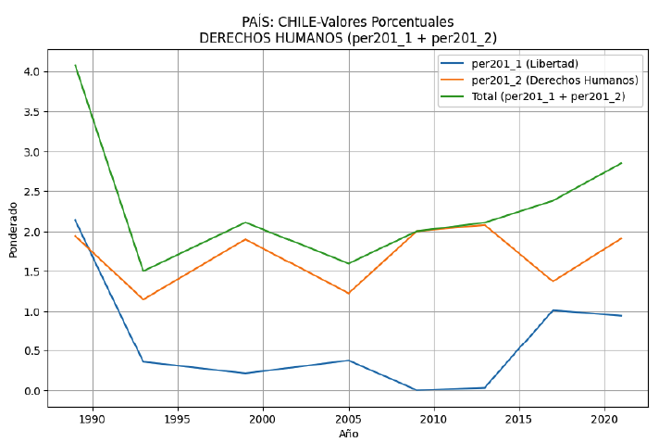
3. Resultados / Calidad del dataset (cont)
Comentario:
Se observa como la variable per201_2 (Human Rights), crece en forma sostenida desde 1993 a 2013. En 1991 fue la publicación del informe Rettig y en 2012 se publicó la Ley Antidiscriminación (Ley Zamudio).

Slide 17
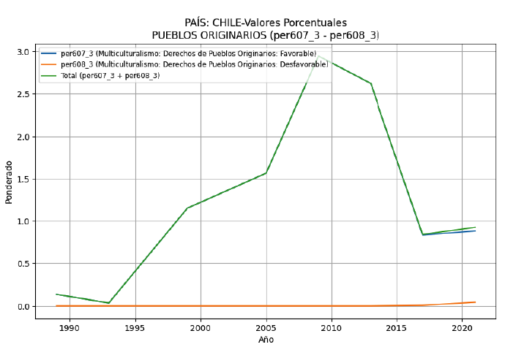
3. Resultados / Calidad del dataset (cont)
Comentario:
per607_3 (menciones a Multiculturalismo: Derechos Indígenas: Positivo) creció en menciones desde 1993 en adelante. Esto coincide con la promulgación de Ley Indígena y la creación de la CONADI (1993), y con el conflicto por la construcción de la central Ralco a fines de la década de 1990 e inicios de los 2000). Llama la atención la disminución en las menciones a partir de 2009 lo que se debe a otros aspectos que generaron más menciones.

Slide 18
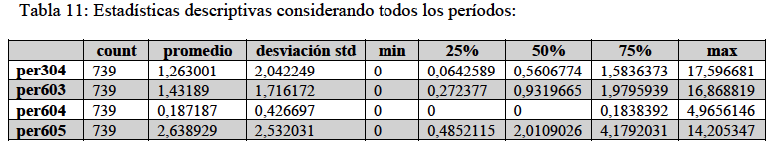
3. Resultados/ Análisis exploratorio

Slide 19
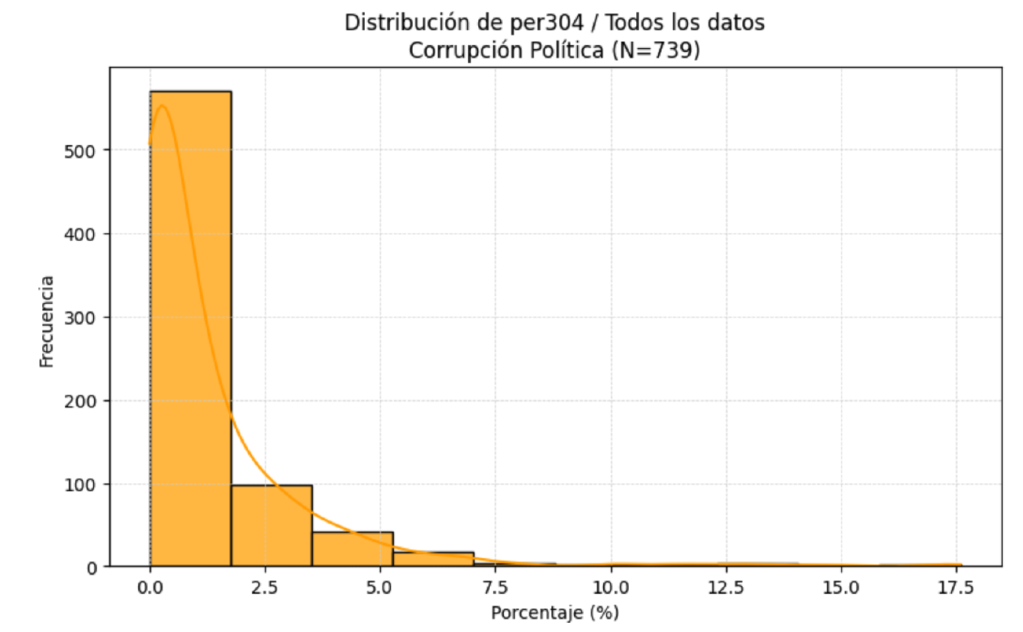
3. Resultados/ Distribución de las variables

Slide 20
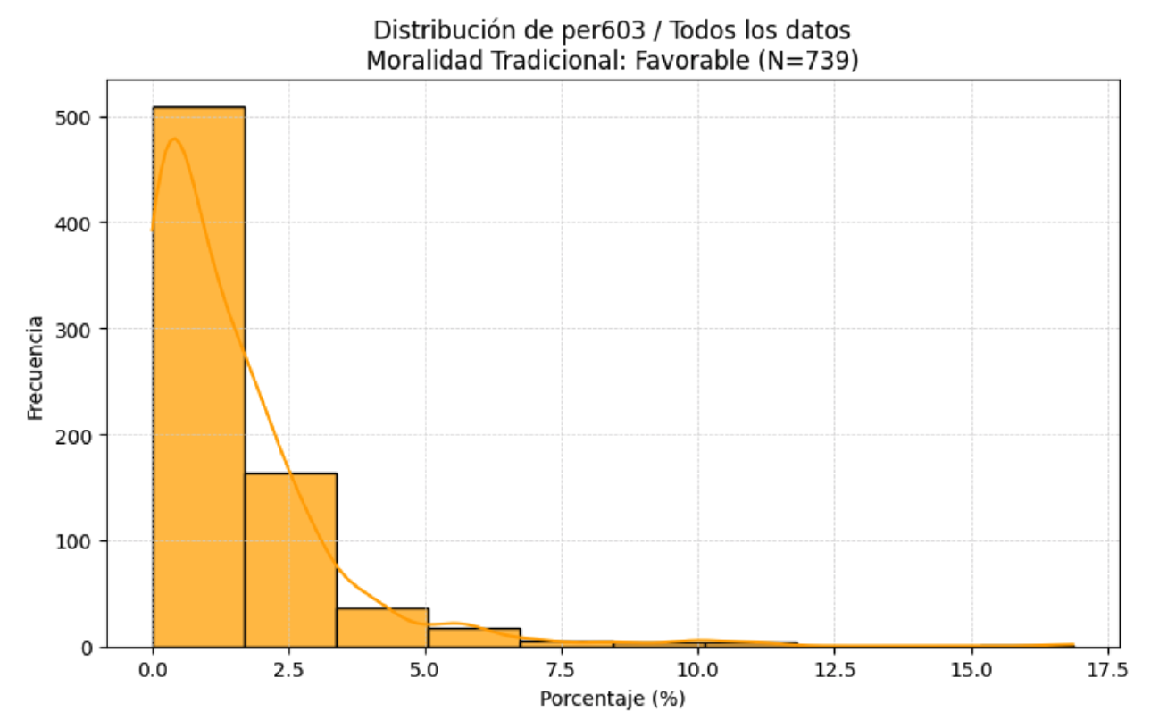
3. Resultados/ Distribución de las variables

Slide 21
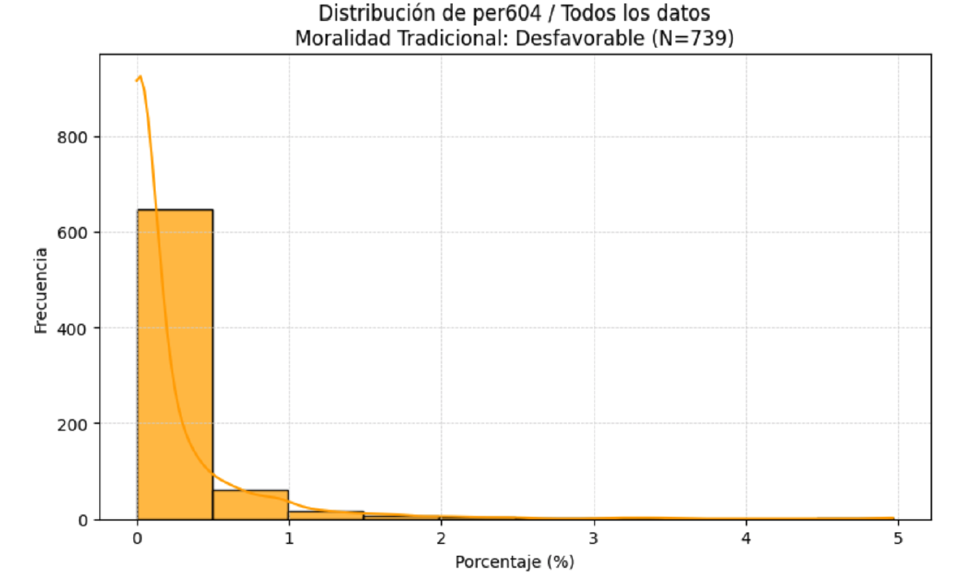
3. Resultados/ Distribución de las variables

Slide 22
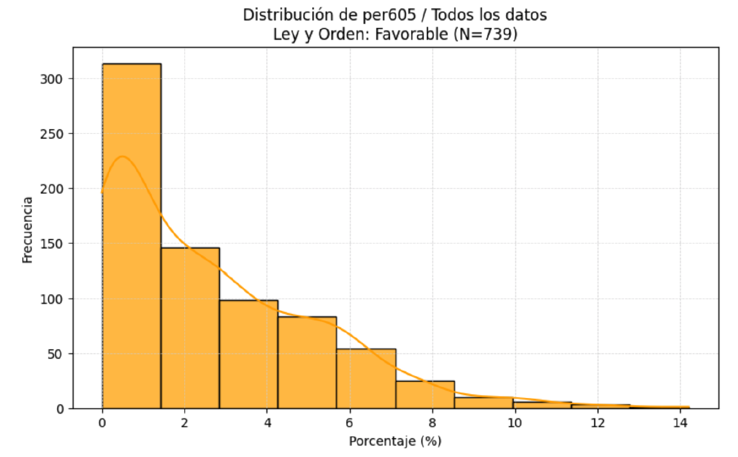
3. Resultados/ Distribución de las variables

Slide 23
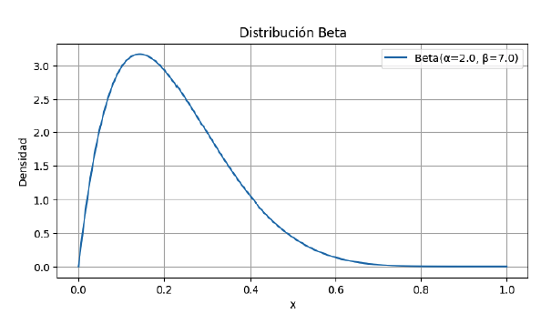
3. Resultados/ Datos composicionales/ Distribución Dirichlet

Slide 24
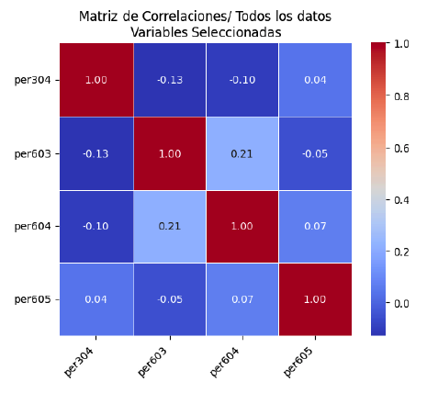
3. Resultados/ Matriz de correlaciones

Slide 25
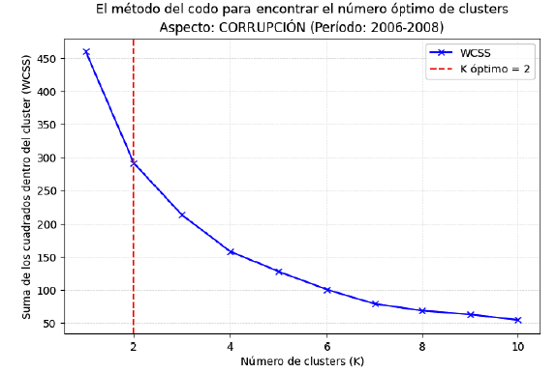
3. Resultados/ Aplicación de K-Means/ Número de clusters

Slide 26
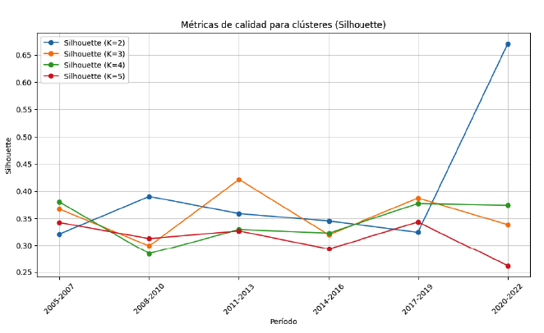
3. Resultados/ Aplicación de K-Means/ Calidad de clusters

Slide 27
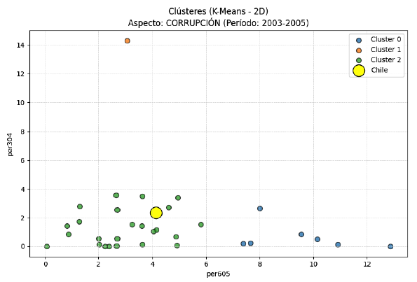
3. Resultados/ Aplicación de K-Means/ 3 clusters/ 2003-2005

Slide 28
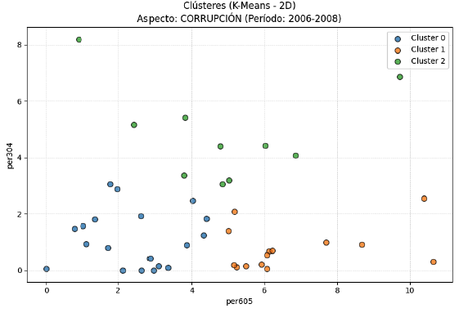
3. Resultados/ Aplicación de K-Means/ 3 clusters/ 2006-2008

Slide 29
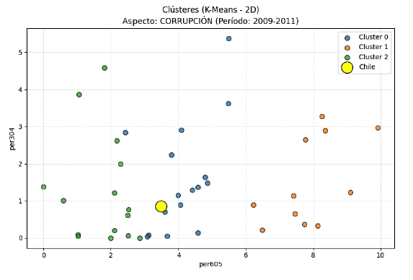
3. Resultados/ Aplicación de K-Means/ 3 clusters/ 2009-2011

Slide 30
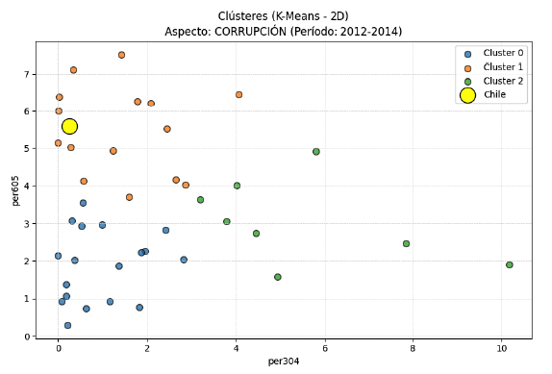
3. Resultados/ Aplicación de K-Means/ 3 clusters/ 2012-2014

Slide 31
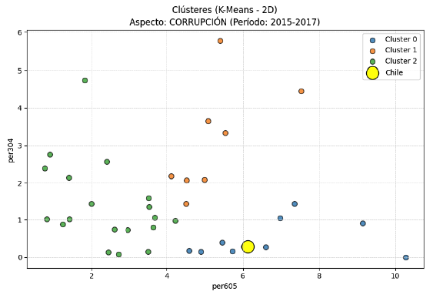
3. Resultados/ Aplicación de K-Means/ 3 clusters/ 2015-2017

Slide 32
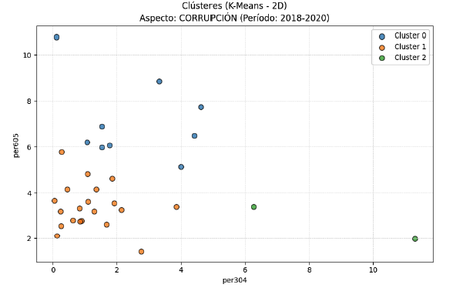
3. Resultados/ Aplicación de K-Means/ 3 clusters/ 2018-2020

Slide 33
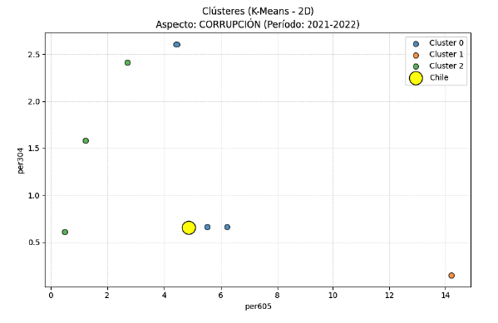
3. Resultados/ Aplicación de K-Means/ 3 clusters/ 2021-2022

Slide 34
3. Resultados/ Red de coincidencias y Grafo de comunidades
¿Con qué frecuencia programas de gobierno tienden a estar en un mismo cluster en un período de tiempo?

Slide 35
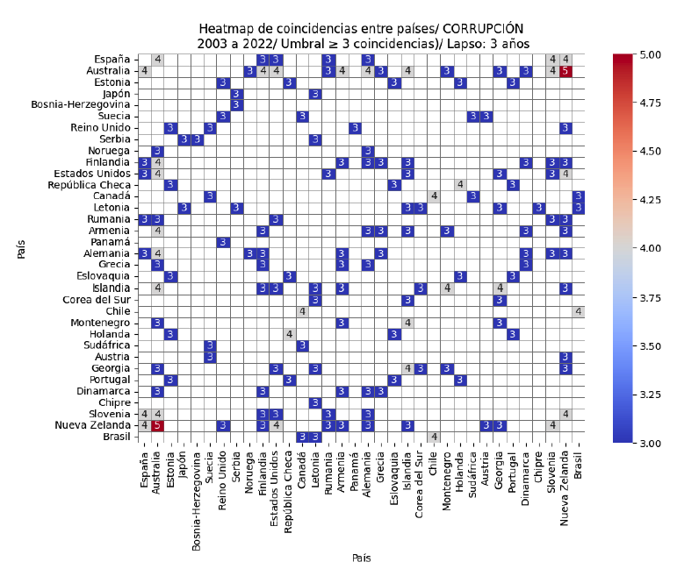
3.Resultados/ Matriz
de coincidencias
El número en la celda indica cuántas veces esos dos países coincidieron en un mismo cluster.
Nota: se fijó un umbral mayor o igual a 3 coincidencias.

Slide 36
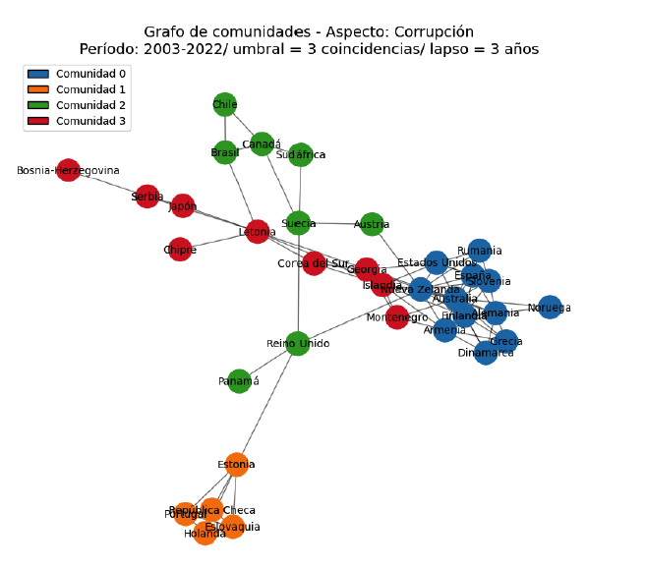
3. Resultados/ Grafo de comunidades

Slide 37
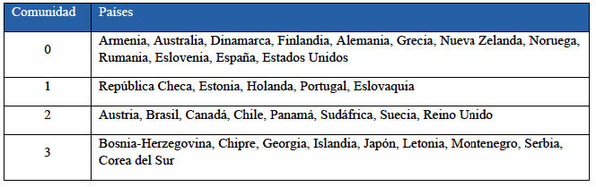
3. Resultados/ Países por comunidad

Slide 38
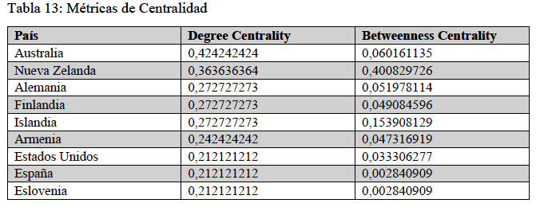
3. Resultados/ Red de coincidencias/ Métricas de centralidad (9 principales según Centralidad de Grado

Slide 39
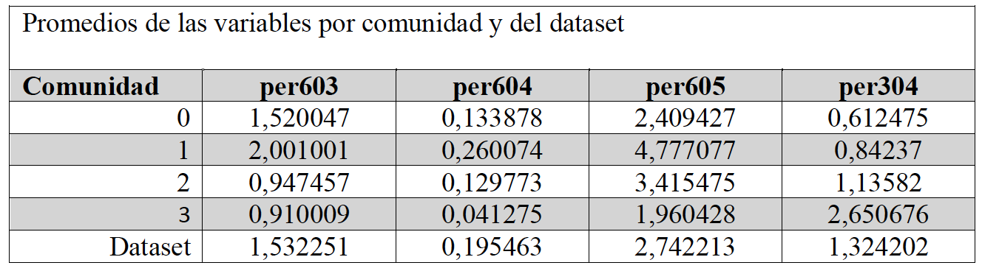
3. Resultados/ Red de coincidencias/ Estadística básica de las comunidades

Slide 40
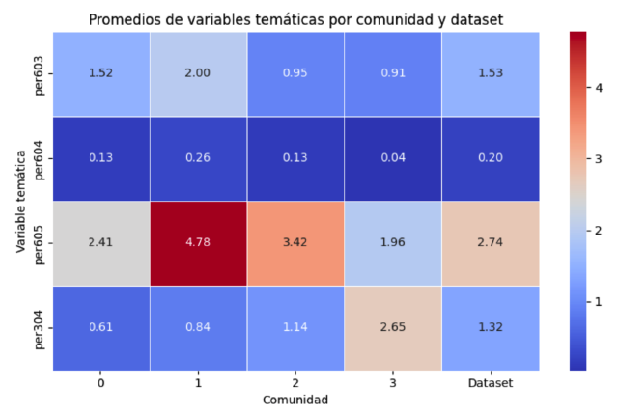
3. Resultados/ Comunidades en la red de coincidencias/ Matriz de promedios por variable y comunidad y dataset

Slide 41
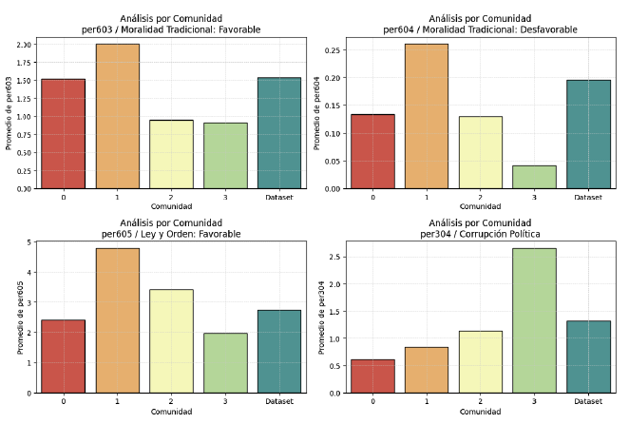
3. Resultados/ Comunidades en la red de coincidencias/ Histogramas de promedios por variable y comunidad y dataset

Slide 42
3. Resultados/ Comunidades en la red de coincidencias/ Tipificación
Comunidad | Países | Nombre
0 | Armenia, Australia, Dinamarca, Finlandia, Alemania, Grecia, Nueva Zelanda, Noruega, Rumania, Eslovenia, España, Estados Unidos | “Democracias con liderazgo en transparencia y compromiso con el orden legal y social”
1 | República Checa, Estonia, Holanda, Portugal, Eslovaquia | “Conservadurismo Social y Fortalecimiento de la Ley y el Orden”
2 | Austria, Brasil, Canadá, Chile, Panamá, Sudáfrica, Suecia, Reino Unido | “Heterogeneidad en Gobernanza con Enfoque en Seguridad y Estabilidad”
3 | Bosnia-Herzegovina, Chipre, Georgia, Islandia, Japón, Letonia, Montenegro, Serbia, Corea del Sur | “Problemas de gobernanza equilibrando crecimiento económico y estabilidad social”

Slide 43
3. Resultados/ Transparency International/ CPI
CPI: Corruption Perception Index
CPI es un índice percepción de corrupción en el sector público.
En base a información provista por 13 entidades externas e independientes
World Bank, World Economic Forum, empresas consultoras y clasificadoras de riesgo
Medición de variables estandarizadas
Valores entre 0 y 100
CPI = 0 Highly Corrupt
CPI = 100 Very Clean

Slide 44
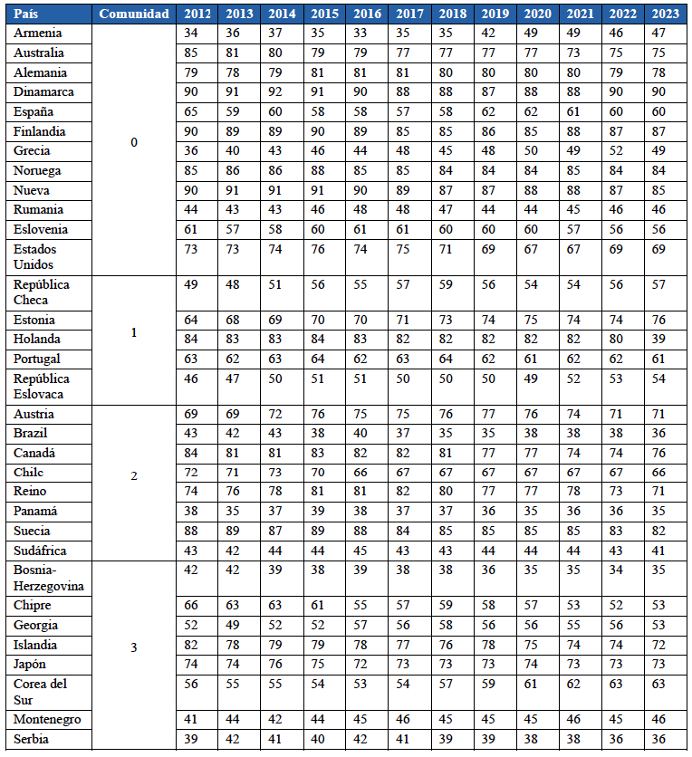
3. Resultados/ CPI por país 2012 a 2023

Slide 45
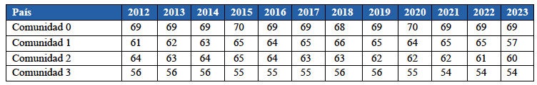
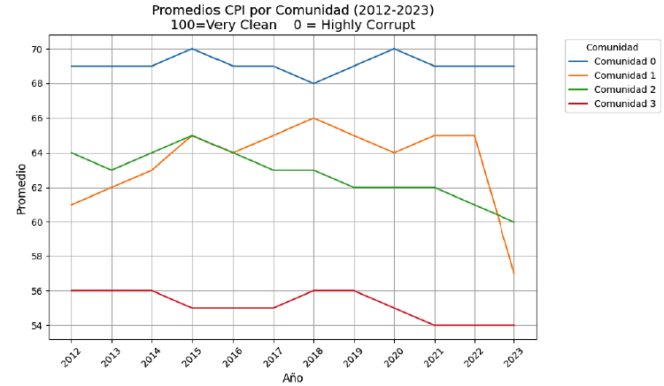
3. Resultados/ CPI por comunidad 2012 a 2023

Slide 46
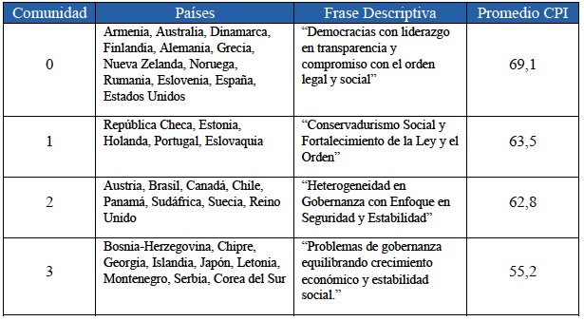
3. Resultados/ CPI por comunidad promedio 2012 a 2023

Slide 47
4. Conclusiones/ Trabajo futuro/ Limitaciones
Conclusiones:
Es posible clasificar a los países en comunidades bien definidas con características similares
Las comunidades individualizadas responden adecuadamente a la clasificación de un organismo como Transparency International
Validación del método para analizar prioridades de los países resultando útil para recomendaciones políticas
Trabajo futuro y mejoras:
Explorar correlaciones entre las comunidades identificadas y otros factores externos como el sistema político, el crecimiento económico o los índices de democracia
Limitaciones:
Este análisis está basado en los datos disponibles en el Manifesto Project, lo que implica que las conclusiones están sujetas a la calidad y representatividad de esos datos

